Slide 1




Cook it yourself

Slide 2

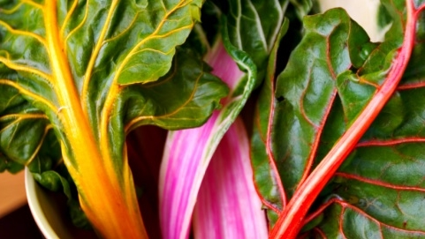

agenda
Weekly progress
Next steps
project progress

Slide 3
Weekly progress
Firebase integration
Új scene / étel hozzáadása
Főbb funkciók és működés
Unity Settings
Unity Building
Google analytics

Slide 4
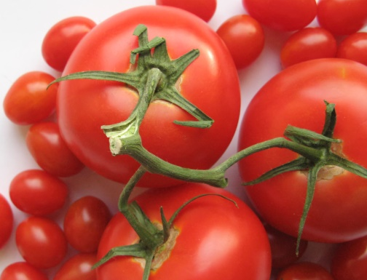
Next steps
New recipes
Distributing apk
Live testing

Slide 5
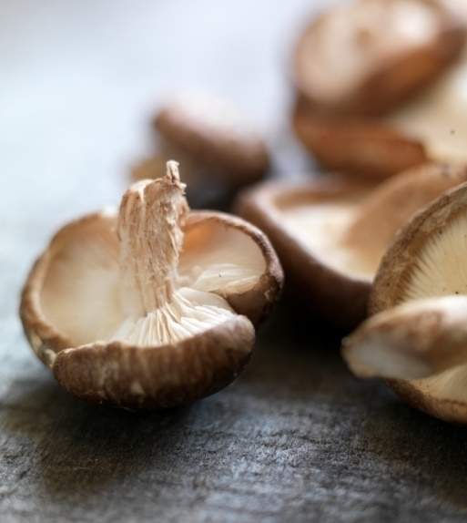
project progress

Slide 6
Thank you

